Slide 1
Εφαρμογή Face-recogniton
Τρόπος λειτουργειας της εφαρμογής Face-recognition
Ομάδα-12 06/01/2024

Slide 2
Ο κώδικας αποτελεί μια εφαρμογή αναγνώρισης προσώπων που χρησιμοποιεί τις βιβλιοθήκες face-recognition, tkinter και TensorFlow. Το πρόγραμμα παρέχει διασύνδεση μέσω του Tkinter, επιτρέποντας τη σύγκριση προσώπων από εικόνες και εκτελεί την αναγνώριση προσώπων με χρήση της βιβλιοθήκης face-recognition και ενός προσαρμοσμένου μοντέλου CNN που έχει εκπαιδευτεί με το TensorFlow.

Slide 3
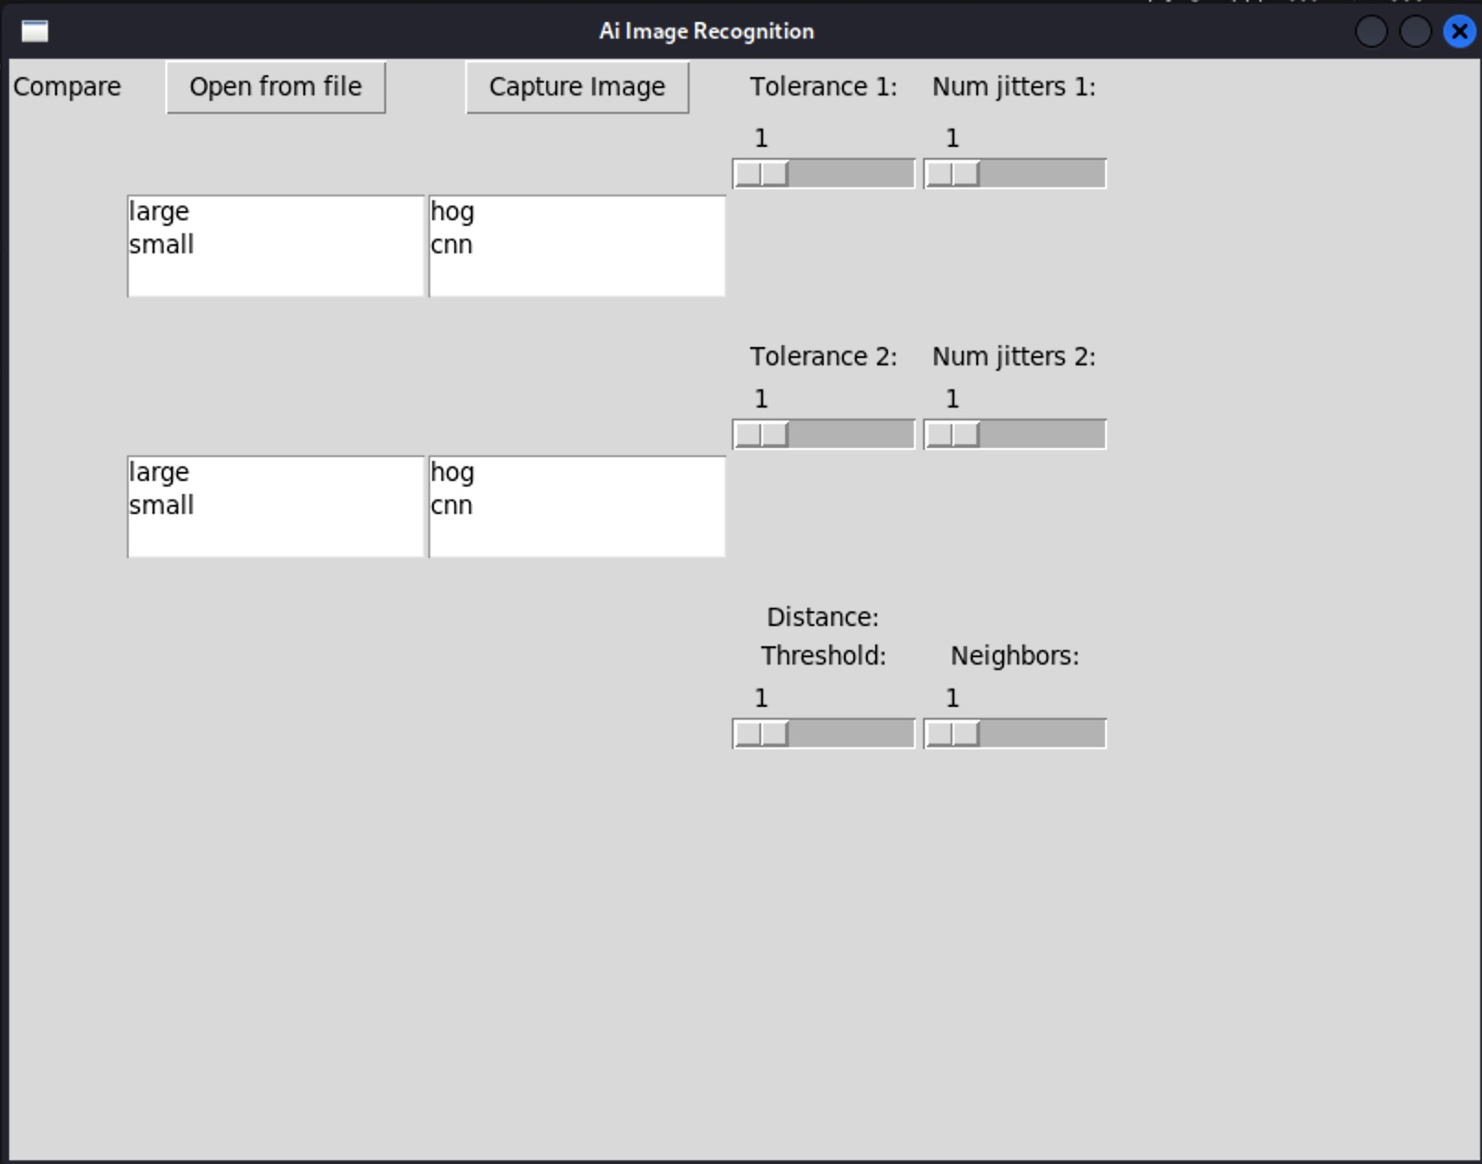
Αρχικά, ο χρήστης επιλέγει τις παραμέτρους των δύο συγκρίσεων, δηλαδή το μοντέλο που θα χρησιμοποιηθεί που μπορεί να είναι ένα Suport Vector Machine που παίνρει εικόνες με μετατρομένες με Histogram Oriented Gradients (hog) ή ένα Convolutional Neural Network (cnn) που προέρχεται απο την dlib προεκπαιδευμένο.

Slide 4
Ακόμα, ο χρήστης επιλέγει αν τα encoding που θα πάρει από τις εικόνες θα είναι τα λίγα ή αρκετά περισσότερα σε αριθμό (small ή large). Μετά, το tolerance είναι η απόσταση μεταξύ των encoding που θεωρεί αποδεκτή για την σύγκριση και το num jitters που παίζει ρόλο στην εύρεση προσώπων που μπορεί να βρισκονται μόνο σε μικρό τμήμα της εικόνας.

Slide 5
Έπειτα, ο χρήστης πατάει το κουμπί Capture Image αν θέλει να βγάλει μια εικόνα από την κάμερα του υπολογιστή του και να την αποθηκεύσει.

Slide 6
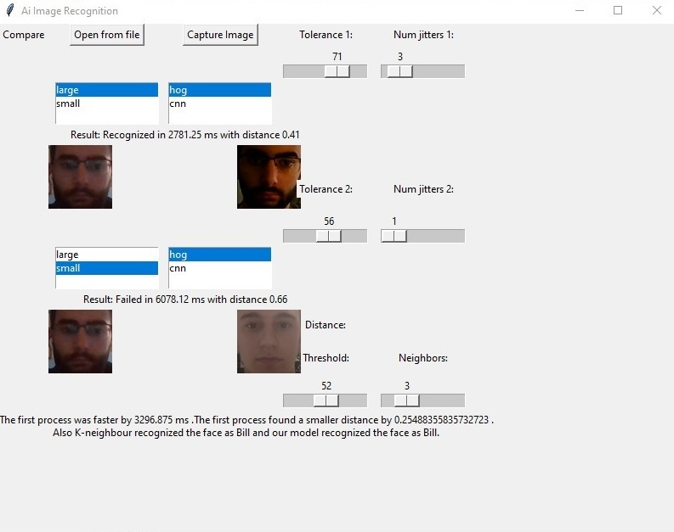
Επιπλέον, με το κουμπί Open from file ο χρήστης μπορεί να επιλέξει εικόνες από τον υπολογιστή του και στο comptext εμφανίζεται εαν αναγνωρίστηκαν οι εικόνες, γίνονται συγκρίσεις μεταξύ των δύο, δηλαδή αναφέρονται οι διαφορές στου χρόνους και στην απόσταση.

Slide 7
Τέλος, στο comptext εμφανίζεται πως αναγνωρίστηκε η εικόνα από το K-neighbor classifier και ένα μοντέλο που εκπαιδεύσαμε, και τα δύο με βάση τον φάκελο train.

Slide 8
Τα συμπεράσματα που βγάλαμε από τις συγκρίσεις είναι πως η αναγνώριση γίνονται πιο γρήγορα με την παράμετρο small πάρα την large και το cnn είναι πολύ πιο αργό απο το hog. Ακόμα, το cnn είναι πιο ακριβές από το hog και η ακρίβεια αυξάνεται όταν το tolerance είναι κοντά στο 70%. Επιπλέον, το K-neighbor classifier έχει μεγαλύτερη ακρίβεια από το μοντέλο μας, καθώς τα encoding βασίζονται σε καλύτερα εκπαιδευμένο δίκτυο με πάρα πολύ περισσότερα δεδομένα και περισσότερους πόρους για την εκπαίδευσή του.

Slide 9
Οι πηγές από όπου αντλήσαμε πληροφορίες είναι η ιστοσελίδα όπου εξηγείται η βιβλιοθήκη
https://pypi.org/project/face-recognition/ , τα παραδείγματα για την χρήση της στο GitHub
https://github.com/ageitgey/face_recognition/tree/master/examples και το βιβλίο Deep Learning
https://www.deeplearningbook.org/ συγκεκριμένα τα κεφάλαια 5.7.2 όπου εξηγούνται οι support
vector machines και 9 όπου εξηγούνται τα convolutional neural networks
https://github.com/ageitgey/face_recognition/blob/master/examples/face_recognition_knn.py
tutorial της TensorFlow https://www.tensorflow.org/tutorials/keras/classification
https://www.tensorflow.org/tutorials/load_data/images , έφτιαξαμε ένα μοντέλο το οποίο αναγνωρίζει
την κλάση δηλαδή το άτομο από τον φάκελο train

